Slide 1
الوحدة الثالثة / الأعداد العشرية والكسور العشرية
التقدير والتقريب
إعداد الأستاذة / فائزة أحمد آل سنان

Slide 2
أنا أستطيــــــــــــــــــــــع
أستطيع أن أُقدِّر وأُقرِّب وأتحقَّق من عملي

Slide 3
التعلم القبلي
7 إلى أقرب عدد كامل
15 إلى أقرب عشرة
قرِّب كلاًّ ممّا يلي :
143 إلى أقرب مائـــة
6230إلى أقرب ألف

Slide 4
التمهيد
كتاب النشاط صفحة (55) رقم (1)
قدِّر الناتج لكلِّ مما يلي :
(ب) 623 ـــ 493
(أ) 72 + 29
(د) 477 × 31
(ج) 82 ÷ 22

Slide 5

نشاط ثنائي
كتاب النشاط صفحة (55) رقم (2)
(أ) 589 + 424 = 1013
(ب) 74 – 46 = 28
(ج) 928 ÷ 32 = 29
(د) 47 × 24 = 1128
أكملت عائشة واجبها المنزليِّ ، كما هو موضح في الشكل المقابل :
(1) استخدم التقدير للتحقُّق من صحة النتائج التي سجلتها عائشة :
(د) ــــــــــــــــــــــــــ
ــــــــــــــــــــــــــ
(ج) ــــــــــــــــــــــــــ
ــــــــــــــــــــــــــ
(ب) ــــــــــــــــــــــــــ
ــــــــــــــــــــــــــ
(أ) ــــــــــــــــــــــــــ
ــــــــــــــــــــــــــ
(2) استخدم العمليَّات العكسيـــــــــــــــــة للتحقُّق من صحــــــــــــــــــــــــــــــــــة النتائج :
(د) ــــــــــــــــــــــــــ
ــــــــــــــــــــــــــ
(ج) ــــــــــــــــــــــــــ
ــــــــــــــــــــــــــ
(ب) ــــــــــــــــــــــــــ
ــــــــــــــــــــــــــ
(أ) ــــــــــــــــــــــــــ
ــــــــــــــــــــــــــ

Slide 6

مثال (1)
كتاب الطالب صفحة (75) رقم (1)
الإطار المقابل يعرض المبالغ التي قامت أسماء بادخــــــــــــــــــــــــــارها
للذهاب إلى العمــــــــــــــــــــــرة ،إذا كانت تحتاج إلى ادِّخار 350 ريالاً ،
فما المبلغ الذي تحتاج أسماء إلى ادخاره ؟
النقود التي تمَّ ادخارها
حتى الآن :
38 ريالاً
22 ريالاً
57 ريالاً
65 ريالاً
45 ريالاً
54 ريالاً
24 ريالاً

Slide 7
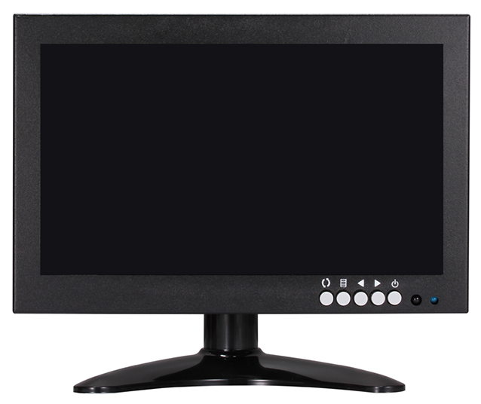
تمرين (1)
كتاب الطالب صفحة 75 رقم (3)
رأى أمجد تلفازاً في محل بيع الأجهزة الكهربائية معلناً عنه بعرضين مختلفين :
( أ ) ما تكلفة شراء التلفاز بالعرض الثانــــــــــــــــــــــــــــــــــــــــــــــي ؟
(ب) ما الفرق بين قيمة شراء التلفاز في العرضين ؟
العرض الأول :
الدفع نقداً
699 ريالاً
العرض الثاني :
دفعة مقدمة: 115 ريال
82 كسقط شهري
لمدة 8 أشهر

Slide 8
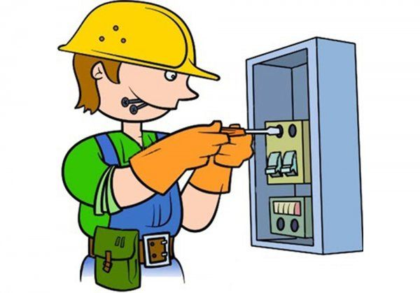
نشاط جماعي
كتاب الطالب صفحة 75 رقم (2)
يعمل ناصر فني كهربائي ، ويحصل على 10 ريالات مقابل كلِّ ساعة عمل و5 ريالات رسوم إضافية .
( أ ) إذا أنجز ناصر عملاً في ساعتين ونصف ، فما المبلغ الذي حصـــــــــــــــــــــــــــــــــــــــــــــــــــــل عليه مقابــــــــــــــــــــــــــــل عمله ؟
(ب) إذا حصل ناصر على 171 ريالاً مقابل عمل أنجزه ، فما المدة التي استغرقها في إنجاز هذا العمل؟
( اكتب إجابتك بالساعات والدقاق ، ثم تحقق من صحة إجابتك )

Slide 9
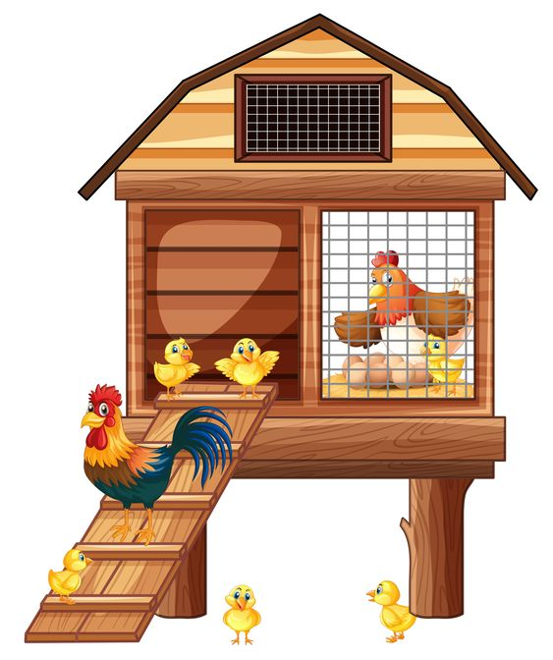
تفريد التعليم
كتاب الطالب صفحة 75 رقم (4)
لدى فريدة 6 دواجن ، إذا أنتجت الدجاجة الواحدة 5 بيضات أسبوعياً :
( أ ) كم عدد البيضات التي ستنتجها هـــــــــــــــــــــــــــــــذه الدجاجات سنــوياً ؟
(ب) إذا باعت فريدة كل عشر بيضات مقابــــــــــــــل ريال .
فما المبلغ الذي ستجمعه مقابل الإنتاج السنــوي للبيض ؟
1,250

Slide 10
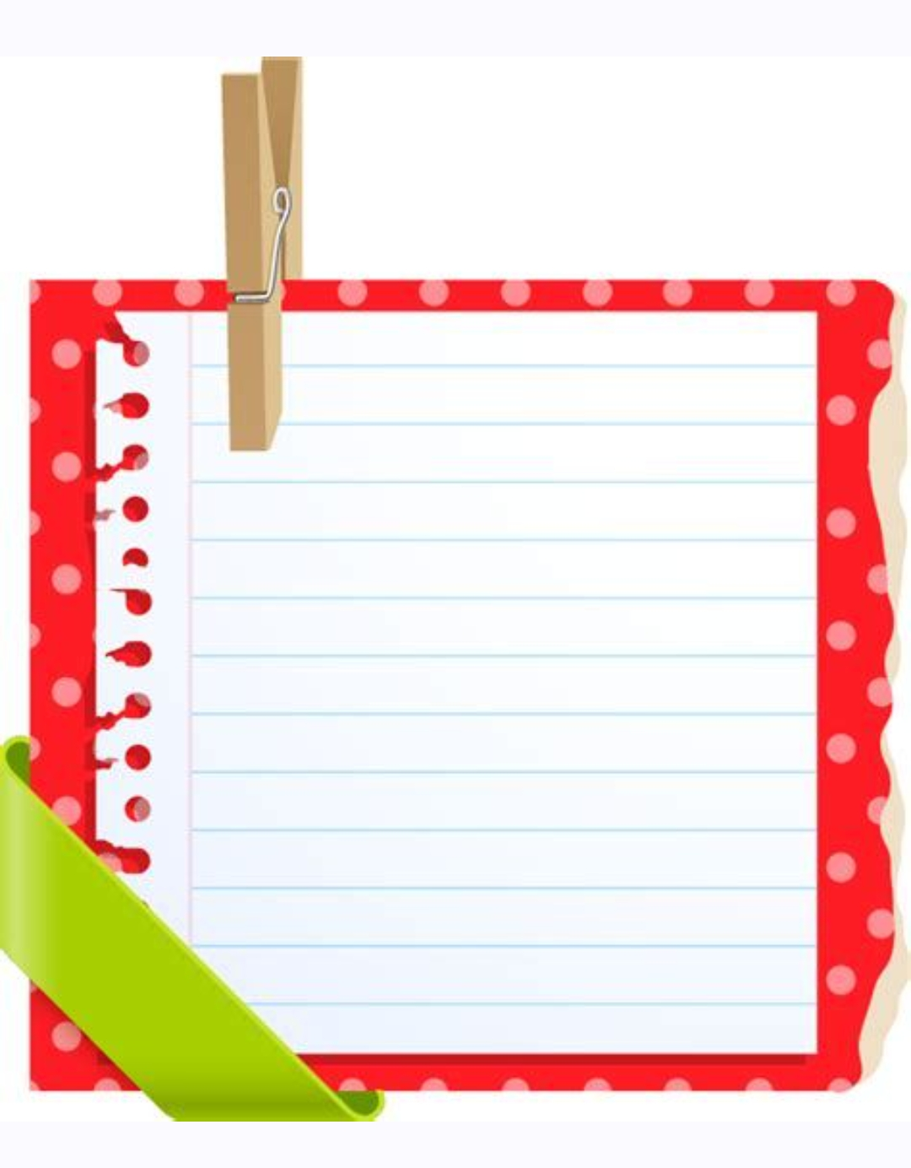
كتاب النشاط صفحة 55 رقم (3)
التقويم الختامي
يعمـــــــــــــــــــــــــــــــــــل جمال في أحد المتاجر ، حيث يقوم بجمـــــــــــــــــــــــــــع عربات التســــــــــــــــــــــــــــــــــــــــــــــــــــــــــــوق
كل مساءٍ ، ويتقاضى 20 بيســــــــــــــــــــــــــــــــــةٍ عن كل عربــــــــــــــــــــــــــــــــةِ تسوُّقٍ يجمعها للمتجـــــــــــــــــــــــــــــــــر .
إذا قام بجمع عربات التسوق خلال أسبوع واحد كما هو موضح في الشكل المجاور :
كم سيحصل جمال مقابل عمله خلال هذا الأسبوع ؟
(اكتب إجابتك مقربة لأقرب ريالٍ عمانيٍّ) .
عدد العربات المجمعة
الإثنيـن 63
الثلاثاء 47
الأربعاء 23
الخميس 67
الجمعة 79
السبت 122

Slide 11

للمزيد من التمارين الممتعة اضغط الرابط التالي:
https://wordwall.net/resource/9738326

Slide 12
الواجب المنزلي
كتاب النشاط
صفحة (56) رقم (5)
صفحة (57) رقم (6)

Slide 13
انتهــى الدرس

